Slide 1
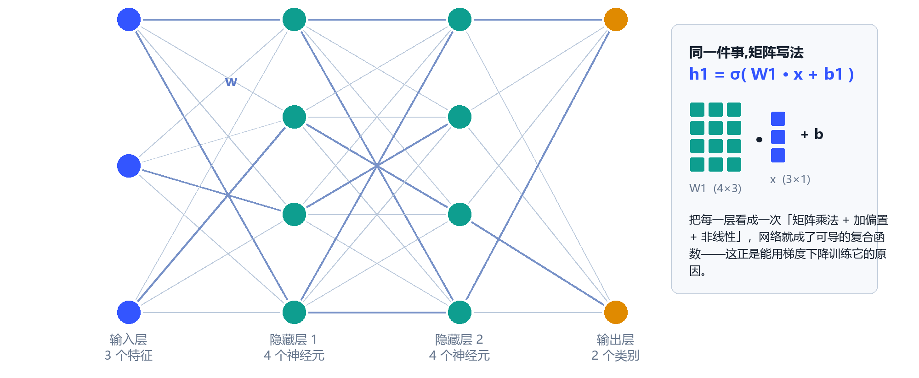
机器学习 · 入门课 · 第 4 讲
深度学习
从「一个神经元」到「会自己找特征」
这次课要回答的三个问题
是什么 深度学习在学什么？—— 学「表示」，而不是学规则。
怎么训 网络怎么从数据里把参数调出来？—— 前向、损失、反向、更新。
为什么行 为什么深、为什么非线性、为什么 CNN 适合图像？
预计授课时长 10 分钟 · 面向零基础初学者
Notes:
开场（约 25 秒）：
先给大家一个数字：2012 年 ImageNet 竞赛，传统方法最好成绩错误率约 26%，AlexNet 用深度网络做到约 15%——一年之内把整个领域推进了一大步。今天这节课不追求公式推导，我想让大家带走三样东西：深度学习到底在学什么、它怎么被训练出来、以及为什么它有效。

Slide 2
开场 · 一个问题
深度学习为什么会突然“行”了？
2012 · AlexNet
2017 · Transformer
2022 之后 · 大模型
ImageNet 图像分类
错误率 26% → 15%
注意力机制
统一 NLP / 视觉 / 语音
预训练 + 微调
一个范式覆盖几乎所有任务
真正变了的不是算法有多复杂，而是我们不再手写规则，
而是把「找规律」这件事交给数据和梯度。
同样的神经网络结构，1950 年代就有雏形 —— 它等了三样东西才真正可用：
海量数据 · GPU 算力 · 能被稳定训练的方法
一句话总结：不是我们更会写规则了，而是我们不再写规则了。
开场
2 / 17
Notes:
（约 35 秒）
深度学习不是新概念，感知机 1958 年就有了。它真正起飞是在三件事凑齐之后：数据（ImageNet 上千万张标注图）、算力（GPU 把矩阵乘法加速上百倍）、以及可用的训练方法（ReLU、Dropout、批归一化这些工程技巧）。
这句话是本页的核心：不是我们更会写规则了，而是我们不再写规则了。

Slide 3
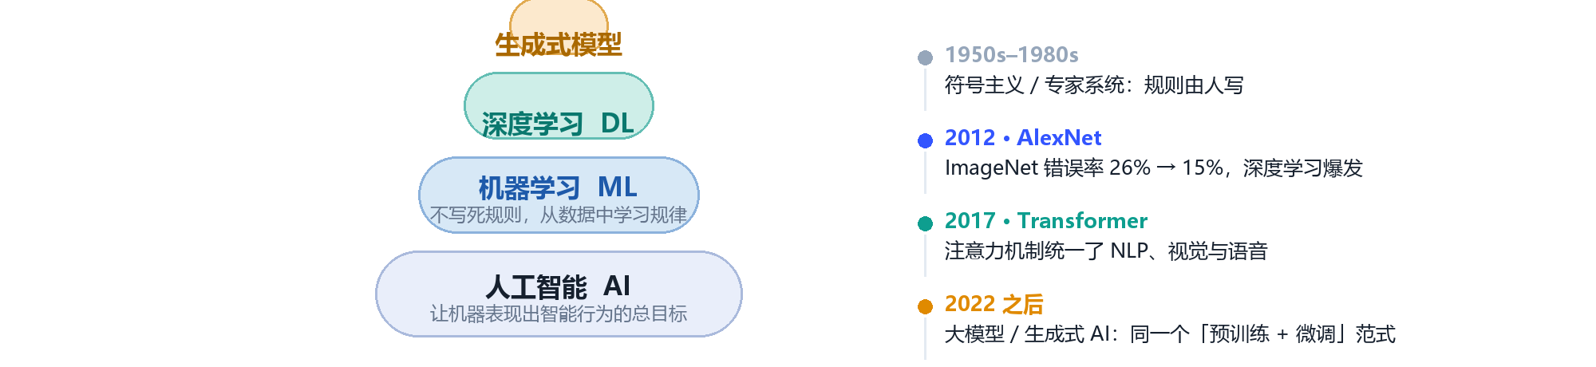
概念 · 定义
深度学习 = 让网络自己学出「表示」
传统机器学习：人来设计特征 → 模型做分类
深度学习：网络自己从数据里学出「从低级到高级」的多层表示
原始输入
多层表示
预测输出
像素 / 文本 token / 数值
每一层在前一层之上组合出更抽象的特征
用最后一层表示完成分类或回归
「特征从哪来」被改写了：不再由人设计，而是由数据一层层学出来。
概念 · 定义
3 / 17
Notes:
（约 40 秒）
这是全课最重要的一句话：深度学习改的是「特征从哪来」。
左边：传统方法要人写 SIFT、HOG 这样的特征描述子。右边：网络自己一层层学。下面这张金字塔说明它的位置——AI 是目标，机器学习是方法，深度学习是其中一类方法，生成式模型是它现在最活跃的应用形态。

Slide 4
概念 · 边界
它擅长什么，又不擅长什么
擅长
· 感知类任务：图像分类、目标检测、语音、翻译
· 有大量标注数据，且模式稳定、可重复出现
· 输入是高维、结构化很弱的信号（像素、波形、文本）
不擅长 / 要小心
· 需要严格可解释、可审计的决策（医疗、司法）
· 数据极少，或分布随时间明显漂移的场景
· 需要多步严密逻辑推理的任务，目前仍不稳定
判断标准：如果「人看一眼就能给出标签」，而且这种样本能拿到成千上万条 ——
深度学习通常非常好用。反过来就要格外警惕。
概念 · 边界
4 / 17
Notes:
（约 40 秒）
讲这一页是为了防止初学者把深度学习当成万能药。
一句话判据：人能一眼标出答案、并且能凑出上万条同类样本的任务，深度学习很强；要求可解释、需要严密推理、或者数据很少的任务，要么别用，要么必须做额外的验证。

Slide 5
机制 · 模型
一个神经网络 = 层叠的加权求和 + 非线性
每一层都是一次「矩阵乘法 + 加偏置 + 非线性」—— 所以整个网络是可导的复合函数。
机制 · 模型
5 / 17
Notes:
（约 50 秒）
先看单个神经元：把输入加权求和、加上偏置，再过一个激活函数。就这么简单。
关键在于「堆叠」。左图每一根线是一个权重，同一层的所有神经元合起来就是一次矩阵乘法；所以整个网络可以写成一个复合函数，而复合函数是可以求导的 —— 这句话是后面能训练的前提。
请大家记住右图这个式子 h1 = σ(W1·x + b1)，它就是一层网络的完整定义。

Slide 6
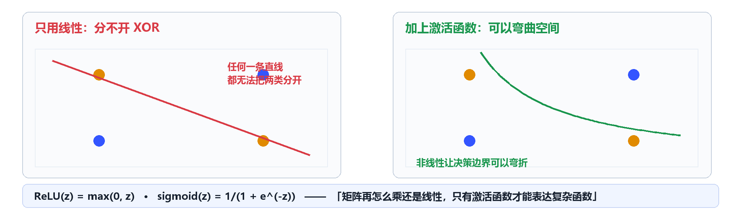
机制 · 为什么需要非线性
如果没有非线性，深层就白堆了
两层线性叠起来还是线性 —— 堆再深也等价于一层。这就是 1969 年 XOR 让研究停滞的原因。
机制 · 非线性
6 / 17
Notes:
（约 45 秒）
这一页是初学者最容易忽略、但最重要的一点。
如果每层都只有矩阵乘法，那么两层线性叠起来还是线性 —— 三层也一样，堆再深都等价于一层。这也是 1969 年 XOR 问题让神经网络研究停滞的原因：单层感知机连异或都分不开。
加上激活函数之后，网络就有了「拐弯」的能力，可以逼近任意复杂的函数。

Slide 7
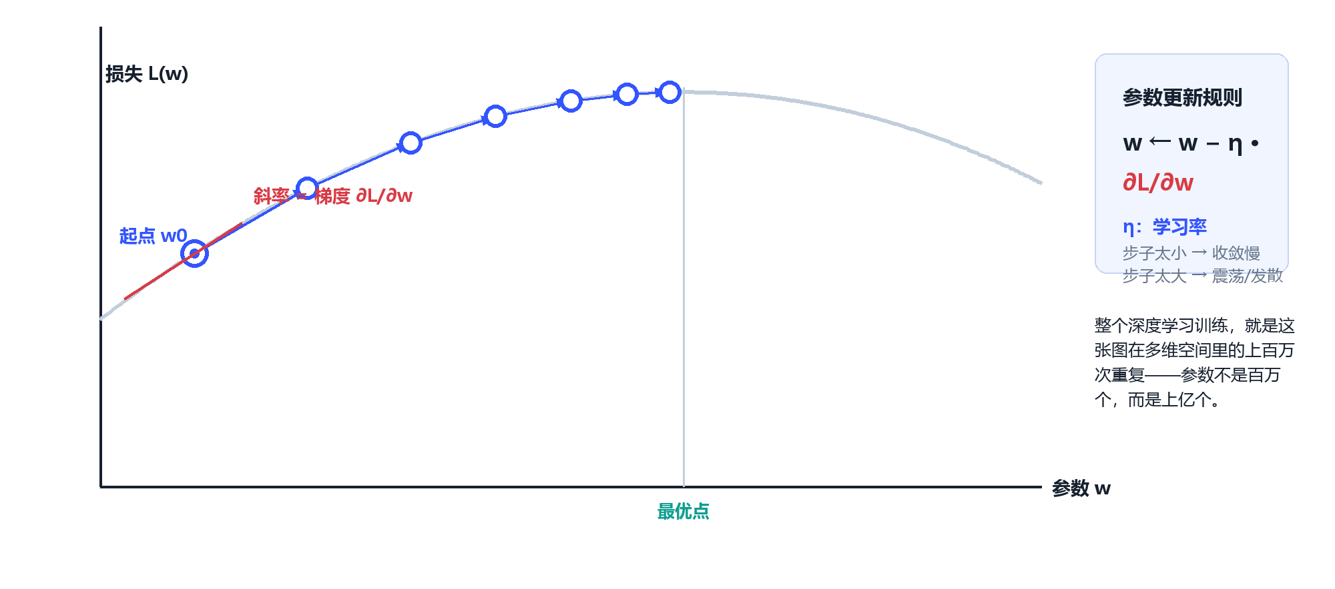
机制 · 怎么训练（1/2）
训练 = 沿梯度方向一步步下坡
更新公式：w ← w − η · ∂L/∂w —— 整个深度学习训练，就是这张图上百万次重复。
机制 · 训练
7 / 17
Notes:
（约 50 秒）
怎么知道自己调参调对了？把「模型有多差」压缩成一个数，就是损失函数 L。
图上这条曲线是损失随某个参数变化的样子。红线的斜率就是梯度，它告诉我们往哪个方向走损失会上升，所以我们要往反方向走。
更新公式 w ← w − η·∂L/∂w 里，η 是学习率：太小收敛慢，太大学不动甚至发散。
要强调的是：真实网络有几百万到上千亿个参数，但逻辑就是这一张图。

Slide 8
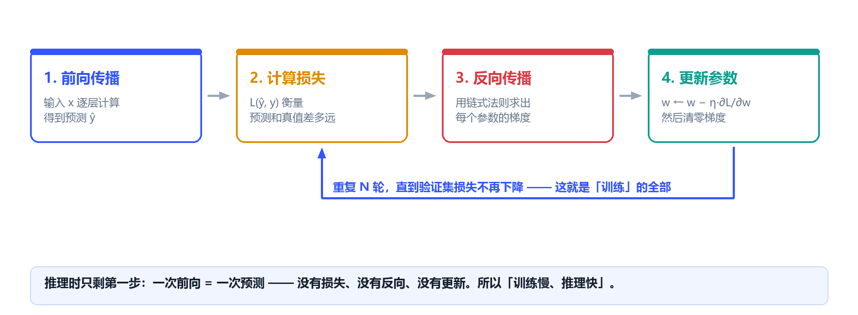
机制 · 怎么训练（2/2）
训练循环：四个动作不断重复
训练慢、推理快：推理只需要第一拍「前向」，没有损失、没有反向、没有更新。
机制 · 训练
8 / 17
Notes:
（约 55 秒）
把上一步放大，就是这四拍：前向传播算出预测，损失函数算出差距，反向传播用链式法则把梯度传回每一个参数，优化器更新参数并清零梯度。
一轮通常只处理一个 mini-batch，几十到几百条样本；把整个数据集跑一遍叫一个 epoch。
这里有个常见误区：很多人以为「推理」也要走完整套流程。其实推理只有第一步前向，所以训练慢、推理快。

Slide 9
机制 · 损失与反向传播
损失函数定方向，反向传播算梯度
损失函数是一个标量：它给「这一次预测有多差」打分。
为什么用梯度下降，而不是直接解？
参数动辄上亿个，解析解根本写不出来；梯度只要「局部信息」，一次反向传播就能拿到全部参数的梯度。
交叉熵 Cross-Entropy
均方误差 MSE
对比 / 三元组损失
分类任务的标准选择
回归任务：预测连续值
让相似的样本在表示空间里靠近
反向传播 = 链式法则的高效实现：从输出端把误差一层层往回“摊”给每个参数。
x
输入
z = Wx+b
σ(z)
ŷ
L(ŷ, y)
前向：从左到右算出损失
反向：从右到左，每一步乘上局部导数 ∂L/∂z
每一步的梯度 = 上游梯度 × 本步局部导数 —— 这就是所有框架「自动求导」的原理。
机制 · 损失与反向
9 / 17
Notes:
（约 40 秒）
这两件事经常被混在一起，其实分工很清楚：损失函数回答「哪里错了」，反向传播回答「每个参数各错多少」。
分类用交叉熵，回归用 MSE，这个对应关系要记住。
中间这张计算图是关键：前向从左到右算出损失，反向从右到左，每退一步就乘上这一步的局部导数 —— 这就是链式法则，也是所有深度学习框架自动求导的原理。

Slide 10
机制 · 优化器与训练技巧
决定「每一步怎么走」的东西
梯度只给出方向，具体怎么迈这一步，由优化器决定。
SGD
最朴素的梯度下降：每步只看一个 mini-batch
动量 Momentum
累积历史方向，减少震荡、加速穿过平坦区
Adam / AdamW
自适应地为每个参数调步长 —— 目前最常用的默认选择
学习率是最重要的超参数：常用做法是先用较大学习率快速下降，再逐步衰减（cosine / step 调度），后期精细收敛。
机制 · 优化器
10 / 17
Notes:
（约 35 秒）
这一页偏实用。初学阶段记一条就够：默认用 AdamW，学习率先设 1e-3 试。
学习率是整个训练里最值得花时间调的参数。经验做法是「先大后小」：前期大步快跑，后期小步精修。
批大小和学习率通常是联动的，批越大，学习率可以相应调大。

Slide 11
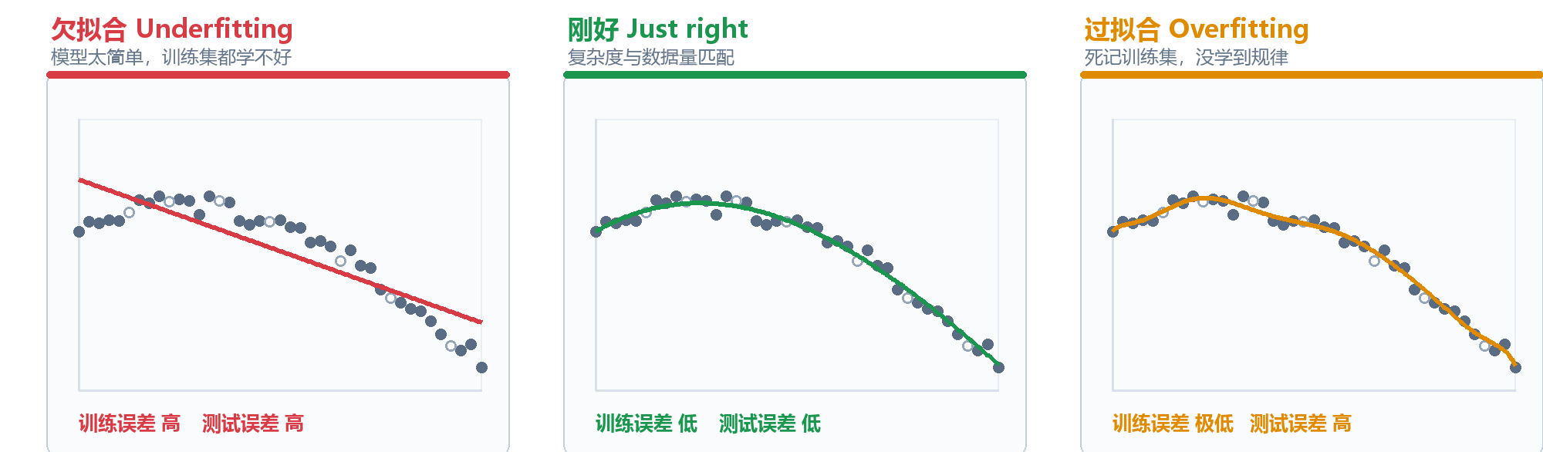
机制 · 泛化
训练得好 ≠ 学得好：欠拟合 / 过拟合
机制 · 泛化
11 / 17
Notes:
（约 45 秒）
注意看这三个图。左边模型太简单，训练集都拟合不好，叫欠拟合。中间刚好。右边最危险：它几乎穿过了每一个训练点，但面对新数据时误差反而更大。
这就是为什么我们训练时真正盯的不是训练误差，而是验证集上的误差。训练误差一直降、验证误差开始涨，那个点就是该停的地方。

Slide 12
机制 · 泛化
对付过拟合：一套组合拳
更多数据 / 数据增强
正则化
最有效，也最容易被忽略：旋转、裁剪、加噪都是廉价的新样本
L2 权重衰减、Dropout：限制模型「记死答案」的能力
早停 Early Stopping
更简单的模型
验证集损失不再下降就停下，别把训练集背下来
参数少一点、层浅一点；容量要和数据量匹配
训练集用来学，验证集用来选，测试集只用一次 —— 绝不能拿测试集调参。
这是初学者最常犯、后果最严重的一个错误：测试集一旦被反复使用，它就不再是「没见过的数据」。
机制 · 泛化
12 / 17
Notes:
（约 35 秒）
过拟合有解，而且第一优先永远是「加数据」，不是调模型。
下面这条红线请大家务必记住：数据要分成训练、验证、测试三份。训练集学参数，验证集选超参数，测试集只在最后用一次。拿测试集反复调参，本质上就是在偷偷过拟合测试集。

Slide 13
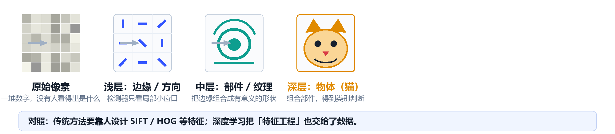
应用 · 计算机视觉
卷积网络为什么适合图像：分层地“从像素到物体”
三条设计：局部连接、权重共享、逐层堆叠 —— 参数量因此远小于全连接网络。
应用 · 视觉
13 / 17
Notes:
（约 45 秒）
最后用一个具体例子把「学表示」落到实处。
卷积网络有三条很朴素的设计：局部连接（只看小窗口）、权重共享（同一个检测器扫过整张图）、以及逐层堆叠。结果就是：浅层学边缘，中层学纹理和部件，深层组合出整只猫。
对比一下：传统方法要靠人设计 SIFT、HOG；深度学习把这部分也交给了数据 —— 这就是前面那句「学表示」的具体含义。

Slide 14
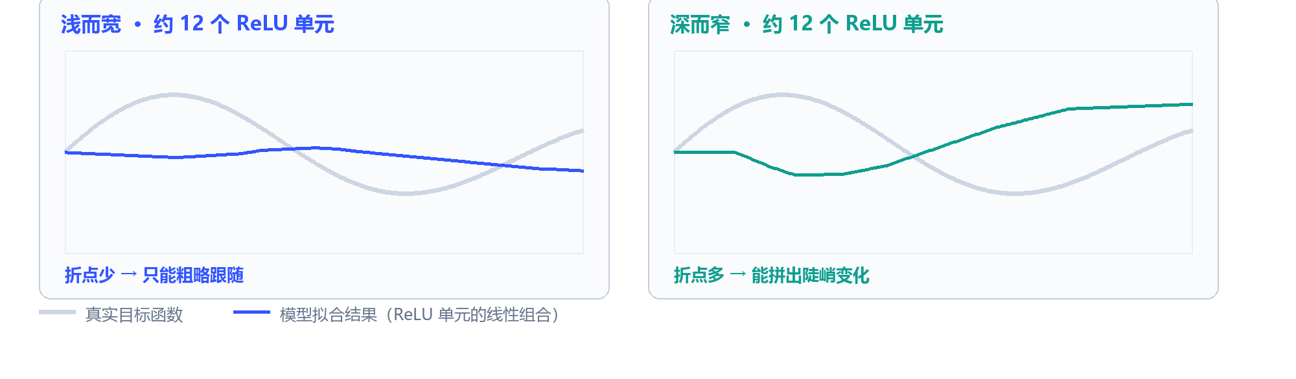
应用 · 为什么是「深」度
深度为什么重要：同样的参数预算，深比宽更「会拐弯」
同样的参数预算，深度换来的是「组合能力」：浅层直接拟合函数，深层逐级复用中间结果。
应用 · 深度
14 / 17
Notes:
（约 35 秒）
为什么强调「深」？这张图用同样数量的 ReLU 单元做对比。
浅层网络只能拼出很少的折点，所以它只能粗略地跟随目标函数；把同样的单元组织成多层，组合出的折点就多得多，能拼出陡峭的变化。
直观理解：浅层在直接拟合函数本身，深层在「逐级复用」中间结果。这就是深度的价值。

Slide 15
实践 · 训练一个网络
值得记住的四件事
数据
基线
先看数据：类别是否均衡、有没有泄漏、标签是否干净。数据有问题，模型再好也没用。
先跑一个最简单的基线（逻辑回归 / 小网络），有了对照才知道深度网络到底带来了多少提升。
监控
可控
同时记录训练损失和验证损失、以及关键指标；只看 loss 下降会错过过拟合。
固定随机种子、记录配置文件、别一次改太多变量 —— 否则无法归因。
经验之谈：深度学习里 90% 的失败不是模型不够深，而是数据、标签或评估方式出了问题。
实践
15 / 17
Notes:
（约 35 秒）
这是我想留给大家的工程经验，也是我自己踩过的坑。
尤其是「先跑基线」这一条：很多同学一上来就搭一个很深的网络，结果既没有对照、也不知道问题出在哪里。
下面这句话可以带走：深度学习里九成的失败，不是模型不够深，是数据或评估出了问题。

Slide 16
实践 · 一个完整例子
20 行代码：从数据到训练循环
PyTorch
对着代码看四拍
import torch
from torch import nn
# 1. 数据：一个 mini-batch
x = torch.randn(64, 784) # 64 张 28x28 的图
y = torch.randint(0, 10, (64,)) # 10 个类别的标签
# 2. 模型：三层 MLP
model = nn.Sequential(
nn.Linear(784, 256), nn.ReLU(),
nn.Linear(256, 64), nn.ReLU(),
nn.Linear(64, 10),
)
# 3. 损失 + 优化器
loss_fn = nn.CrossEntropyLoss()
opt = torch.optim.AdamW(model.parameters(), lr=1e-3)
# 4. 训练循环：正是前面那四拍
for step in range(1000):
y_hat = model(x) # 前向
loss = loss_fn(y_hat, y) # 算损失
opt.zero_grad() # 清空旧梯度
loss.backward() # 反向传播
opt.step() # 更新参数
前向传播
y_hat = model(x)
计算损失
loss_fn(y_hat, y)
反向传播
loss.backward()
更新参数
opt.step()
注意 opt.zero_grad()：梯度默认累加，不清零会越加越大。
实践
16 / 17
Notes:
（约 40 秒）
把前面所有概念收进 20 行代码。
模型部分是三层全连接加 ReLU，正是「加权求和 + 非线性」的堆叠。损失用 CrossEntropyLoss，优化器用 AdamW。
最底下这五行就是前面那张训练循环图的逐行翻译。
特别提醒 opt.zero_grad()：PyTorch 里梯度是累加的，忘了清零是新手最常见的 bug。

Slide 17
小结
带走这四句话就够了
1. 深度学习学的是「表示」
不是人手写规则，而是让网络从数据里一层层学出特征。
2. 训练是四拍循环
前向 → 损失 → 反向 → 更新，反复迭代，直到验证集不再变好。
3. 非线性是深度的前提
没有激活函数，再深的网络也只是一次线性变换。
4. 关键在泛化
训练误差低没有意义，新数据上的表现才算数。
如果只记一句：深度学习把「特征工程」这件苦活，交给了数据和梯度。
下一步建议：动手跑一遍上面 20 行代码，然后把模型加宽、加深、去掉 ReLU，观察各自的变化。
小结
17 / 17
Notes:
（约 25 秒）
回顾一下今天讲的四句话：学表示、四拍循环、非线性是前提、关键在泛化。
最后给大家一个可操作的作业：把那 20 行代码跑起来，然后做三个小实验 —— 把网络加深、去掉 ReLU、把训练集缩小到 1/10，分别观察验证集损失怎么变。做完这三个实验，今天讲的东西你就真正掌握了。

